Slide 1
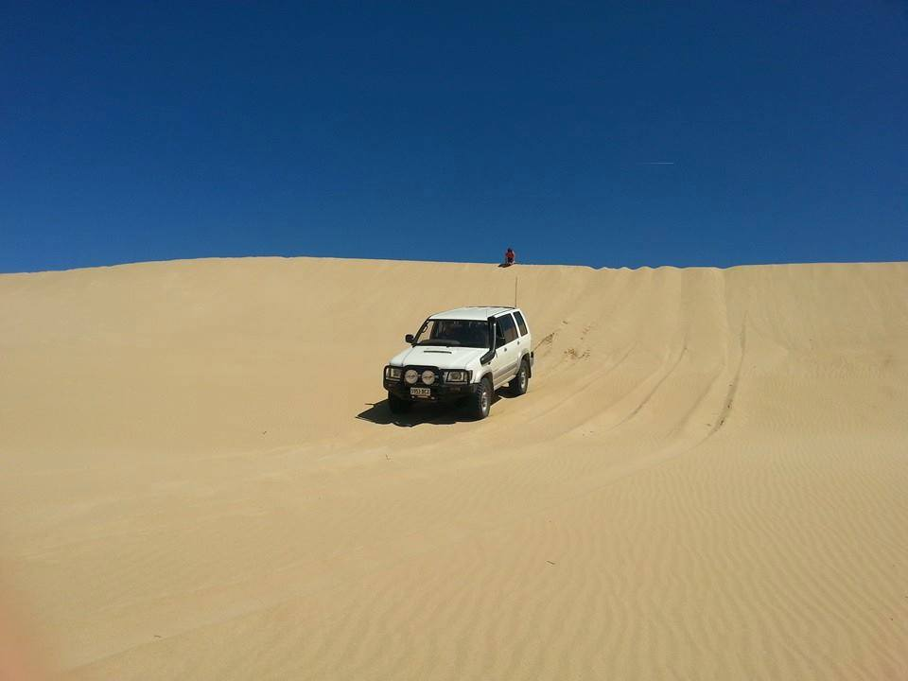
Louis Devers Yonis Duffau Gwladys Léré
TravelBuddy

Slide 2
Objectifs
Créer une plateforme permettant de voyager à plusieurs
Proposer des trajets en Europe ou ailleurs
Voir les propositions des Buddy et faire son choix
Pouvoir contacter les Buddy

Slide 3
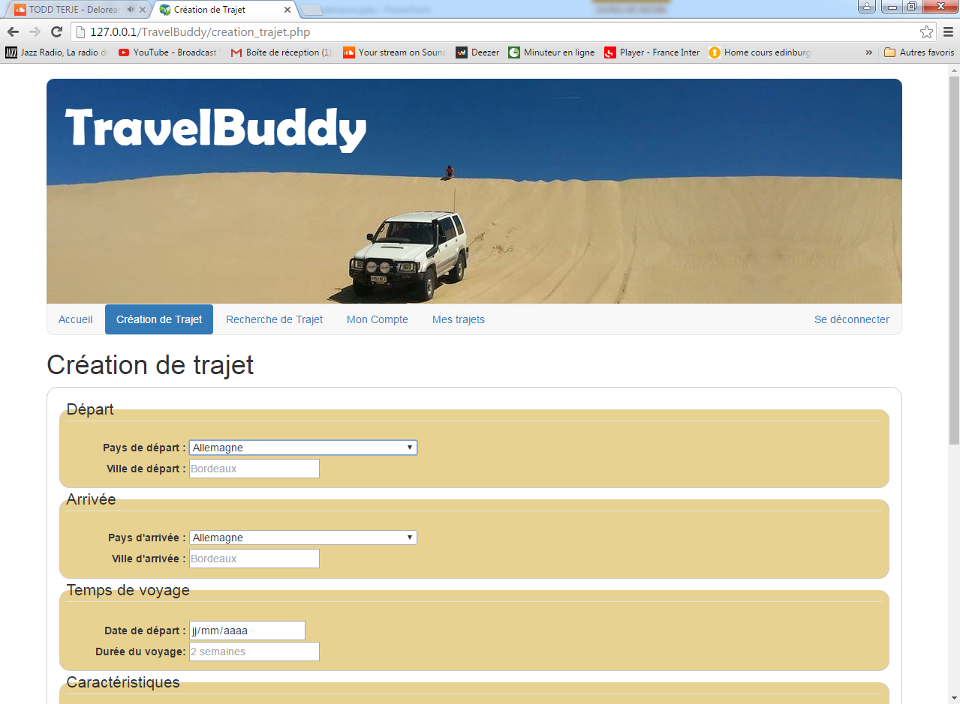
Screenshots

Slide 4
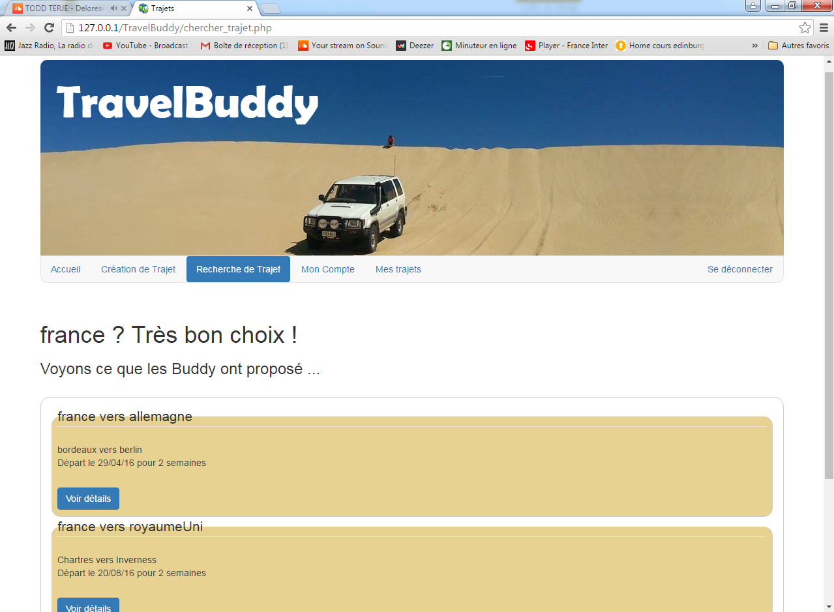
Screenshots

Slide 5
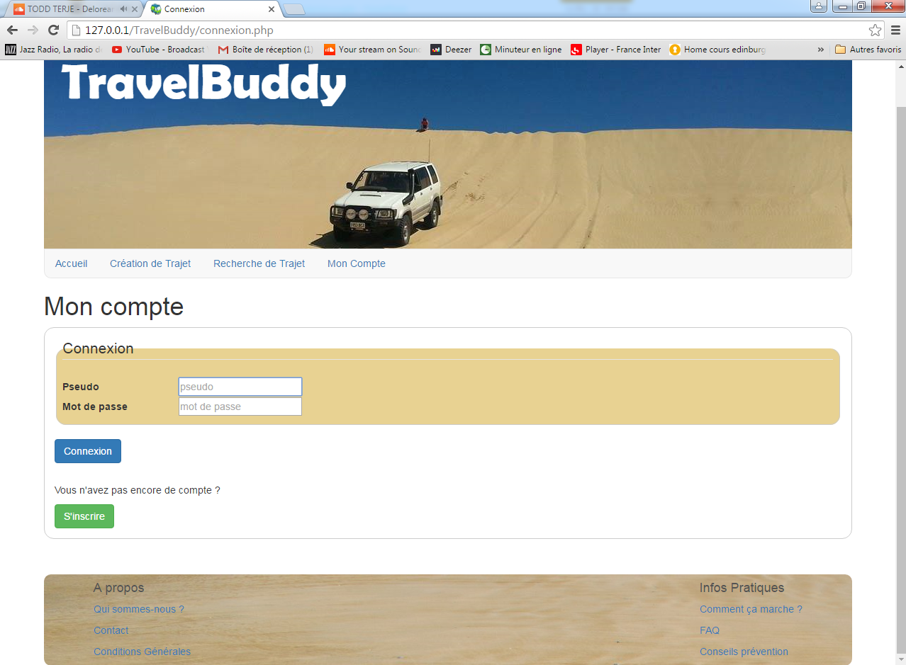
Screenshots

Slide 6
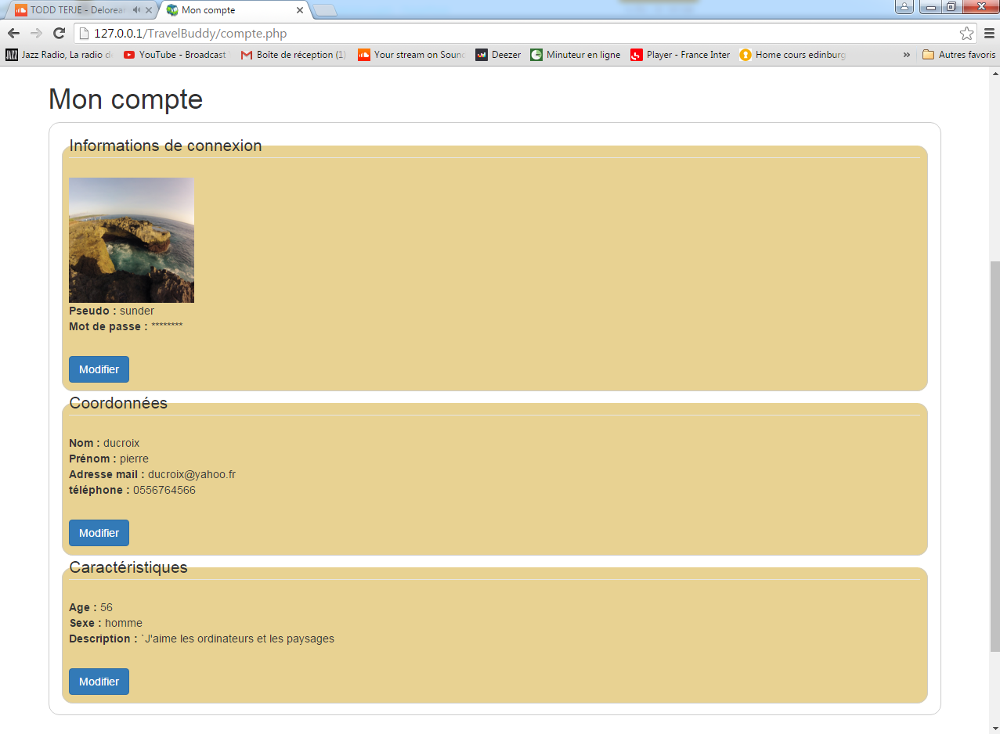
Screenshots

Slide 7
Menus et structure
Accueil
Création de trajet
Recherche de trajet
Mon compte
Mes trajets

Slide 8
Tables

Slide 9
Dynamique
La quasi-totalité des pages sont dynamiques
Recherche de trajet
Enregistrement d’une proposition de trajet
Identification
...

Slide 10
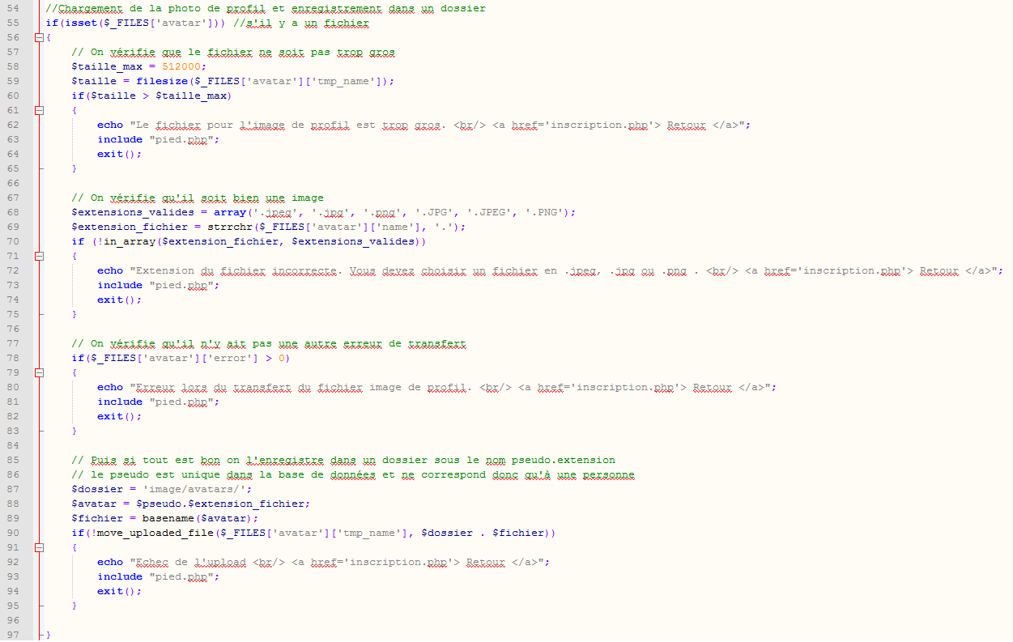
Un peu de code...

Slide 11
W3C

Slide 12
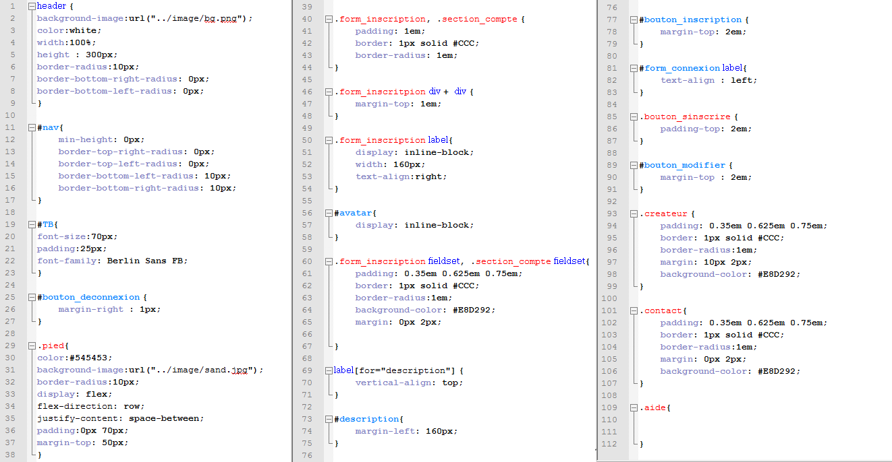
CSS
Nous utilisons un fichiers de style CSS

Slide 13
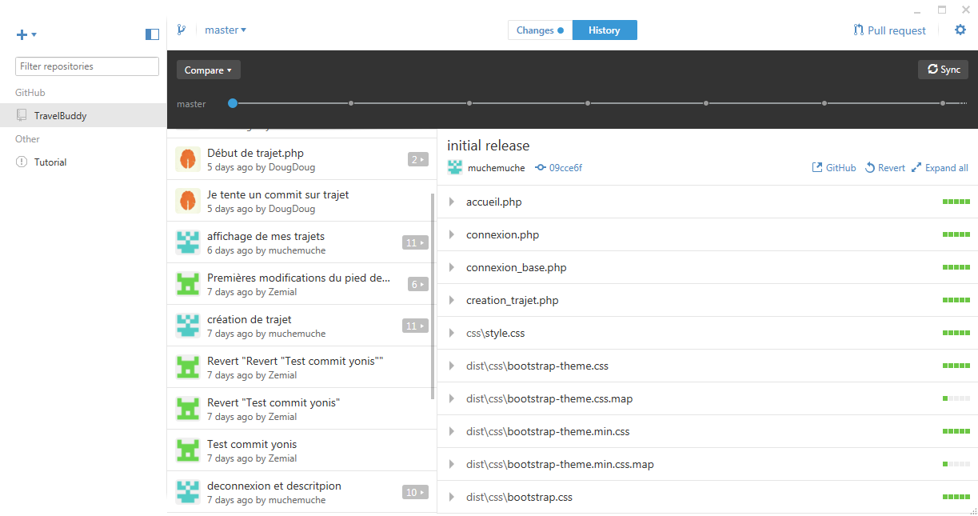

Travail en groupe et contribution
Gwladys
BDD
Création profil, espace utilisateur
Création trajet
Yonis
Accueil et à propos
Style
Correction
Louis
Recherche trajet
Pptx

Slide 14
Ce qui fonctionne...
Ajout nouvelles données à la base
Création nouvel utilisateur
Création nouveau trajet
Invocation de la base de donnée de manière dynamique
Espace utilisateur
Interaction et extraction sélective
Recherche de trajets selon les choix utilisateurs

Slide 15
...Ce qui ne fonctionne pas ..!

Slide 16
Difficultés rencontrées
Images de profil
Manque de temps menant à une modification du cahier des charges

Slide 17
Perspective d’avenir
Le nom de domaine « TravelBuddy » est déjà occupé
TravelBuddy n’ira donc sûrement pas plus loin que le cadre de cet U.E.
« L'important arrive non pas au terme de la route,
mais bien avant, pendant le trajet lui-même. »
Milorad Pavic

Slide 18
Merci de votre attention
Avez-vous des questions ?

